Slide 1
MATEMÁTICA
2ª Série
Trigonometria: Lei dos senos – I
Aula 35

Slide 2


Slide 3



Estudante, já imaginou ter um cursinho completo no seu celular?
👉 O que tem no ENEM PARANÁ?
🎥 +2.000 videoaulas
🎧 Podcasts para estudar em qualquer lugar
📝 Simulados estilo Enem
📊 Seu desempenho em gráficos
👉 Tudo gratuito. No seu ritmo.

Slide 4


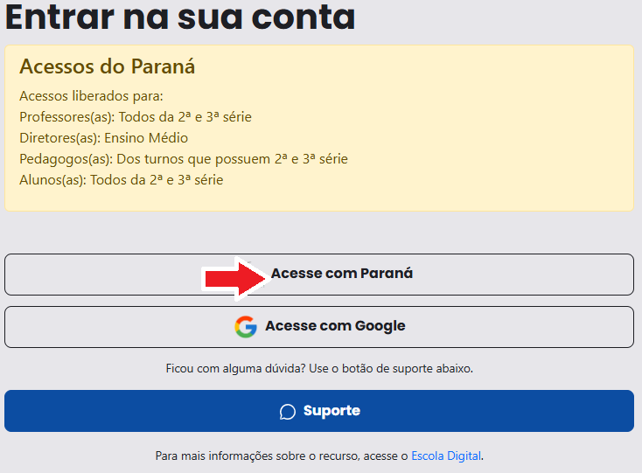

CLIQUE AQUI: ORIENTAÇÕES PARA A UTILIZAÇÃO DO RECURSO EDUCACIONAL DIGITAL ENEM PARANÁ

Slide 5
Professores(as), antes de iniciarem a aula, leiam este slide com atenção. Ele apresenta orientações que buscam colaborar com a sua ação docente.
Verifiquem se a aula está adequada ao nível de aprendizagem de sua turma e, caso necessário, procedam as devidas adaptações de modo a garantir o progresso de cada estudante.
Percebendo defasagem em conceitos básicos, é importante retomá-los.
Elencamos um material que pode auxiliar no momento do planejamento para subsidiar o trabalho com os estudantes de maneira mais individualizada e assertiva.
9º ano – Relações métricas no triângulo retângulo: Teorema de Pitágoras - I

Slide 6





Objetivo da aula
Resolver problemas envolvendo a lei dos senos.
Importante: Como você está se preparando para a Prova Paraná? O conteúdo desta aula aborda os descritores que serão avaliados!!! Fique ligado!
Hd20 - Resolver problemas envolvendo as leis do seno e/ou cosseno.
As descrições com o D (maiúsculo) representam os descritores utilizados no SAEB e em edições da Prova Paraná anteriores. Os descritores com Hd representam descrições de habilidades novas para a matriz de 2024 e 2025 com algumas alterações na descrição da habilidade.

Slide 7
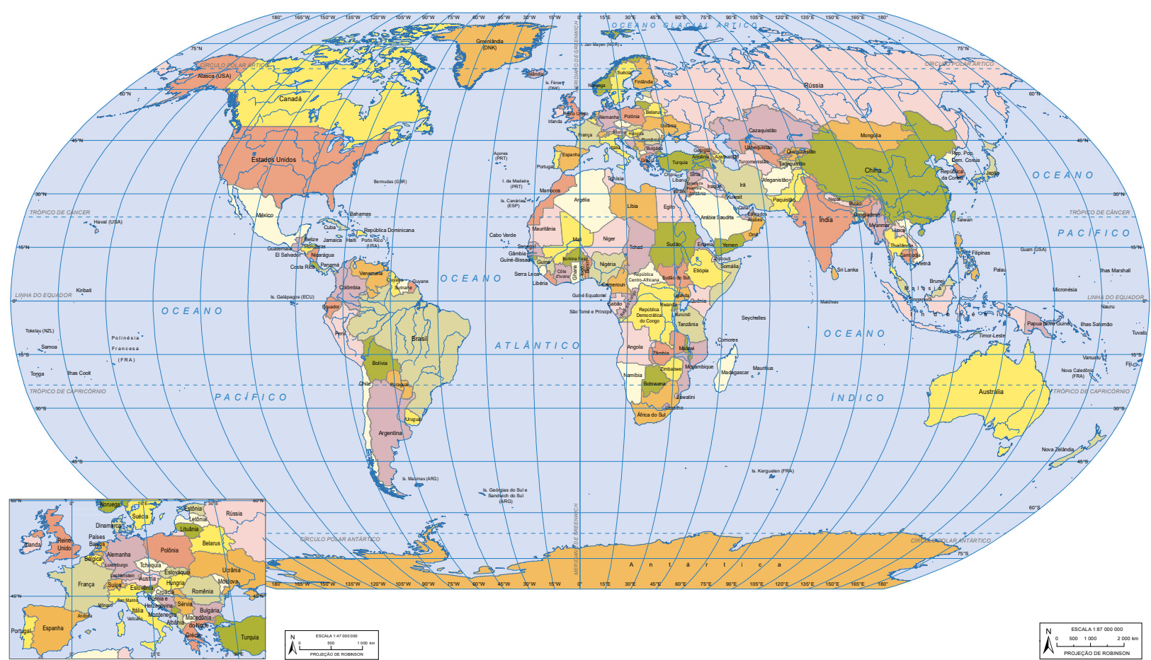

Para início de conversa
Se você fosse selecionado pelo programa Ganhando o Mundo, para onde você gostaria de ir?
Que meio de transporte você utilizaria para esta viagem?
Provavelmente, você viajaria de avião.
Nas viagens aéreas, a direção que o avião viaja está suscetível também à direção do vento, que “empurra” o avião.
O que pode acontecer se a rota não for corrigida?

Slide 8

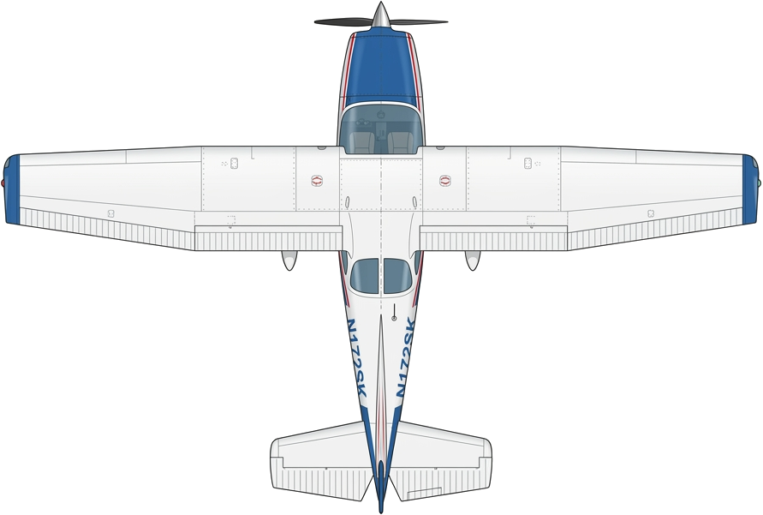

Situação do voo
Se, por exemplo:
Uma aeronave viaja para o norte a uma velocidade de 200 km/h;
Durante o trajeto, é atingida por um vento de 50 km/h que sopra para o nordeste;
Ela será “empurrada” para a direita, saindo assim de seu caminho.
Se você fosse o piloto, como faria para resolver este problema, usando seu conhecimento matemático?

Slide 9


Entendendo a situação
Para o avião viajar reto, ele não pode apontar para o norte,
pois o vento desloca-o para a direita.
Então, o piloto deve compensar a direção da aeronave
no ângulo exato.
pode ser obtido por meio do triângulo ao lado.
Este ângulo, chamado de ângulo de deriva,
200
Com a LEI DOS SENOS!
Mas como calcular o ângulo?
Assim, ele voa para o norte, mesmo estando inclinado 10,18°.
45°
50

Slide 10
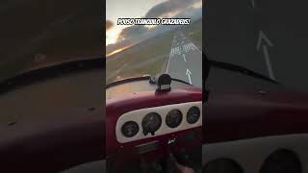

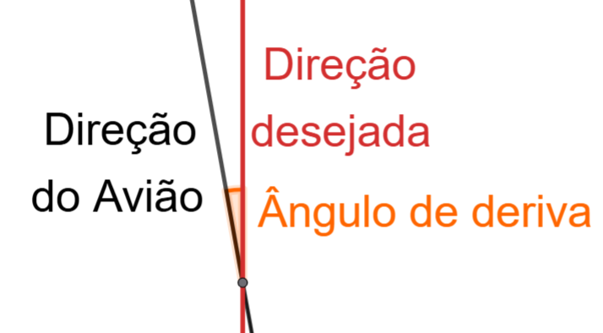
“Caranguejando”
A compensação deve ser realizada até na hora do pouso, como mostra o vídeo.
Mas o que é a Lei dos Senos, que nos permite saber a medida do ângulo formado entre a direção que o avião está apontado e a direção que ele pretende ir (ângulo de deriva)?

Slide 11
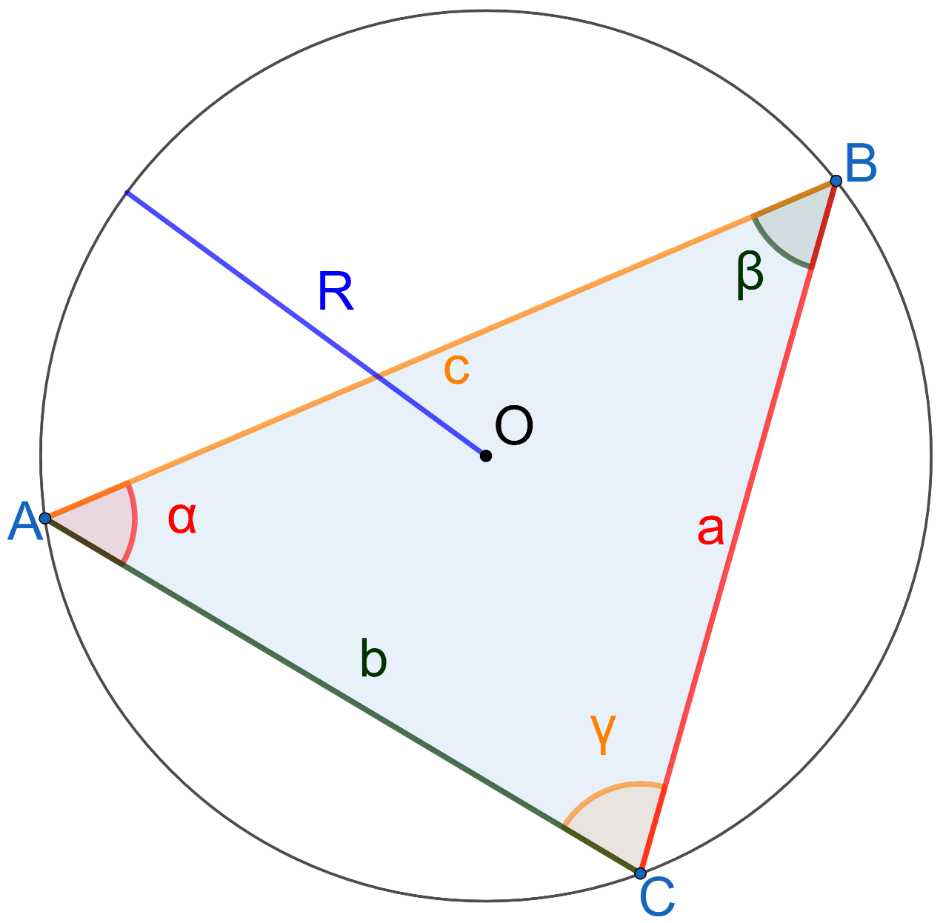

Lei dos Senos
Em qualquer triângulo, a razão entre a medida de qualquer lado e o seno do seu ângulo oposto é constante e igual ao diâmetro da circunferência a ele circunscrita (que passa por todos os vértices do triângulo, contendo o polígono completamente em seu interior).

Slide 12

Exemplo
Vamos resolver um exemplo parecido.
Um avião indo para o norte a 500 km/h pega uma corrente de jato de 290 km/h soprando para a direção 060°. Qual deve ser o ângulo de deriva para a aeronave continuar em direção ao norte?

Slide 13







Vamos calcular
No nosso exemplo, temos a medida de lado 510 e seu ângulo oposto medindo 60°. Temos também a medida do lado oposto ao ângulo de deriva, no valor de 300.
30°
Assim, obtemos a medida do seno do ângulo. Qual é esse ângulo?
510
Então, o ângulo é de 30°.
60°
300

Slide 14


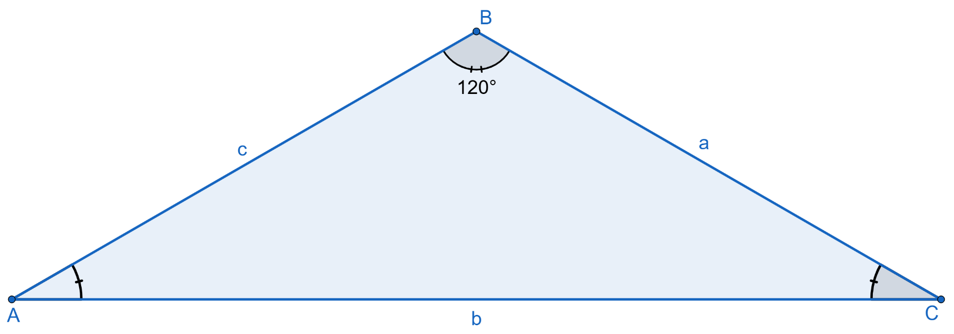
Praticando 1
5
min
Vire-se e converse com o colega mais próximo. Verifiquem como é possível resolver o exercício seguinte.
Sabendo que a figura abaixo é um triângulo isósceles de base AC, e que b = 14 cm, quais as medidas de a e c?
Além da lei dos senos, existe outra maneira de resolver este exercício?

Slide 15




Resolvendo 1
Como o triângulo é isósceles de base AC, logo os lados BC e BA e os ângulos A e C são iguais. Assim:
A + C + 120° = 180°
A + C = 60°
A = C = 30°
sen 120° = sen 60°

Slide 16
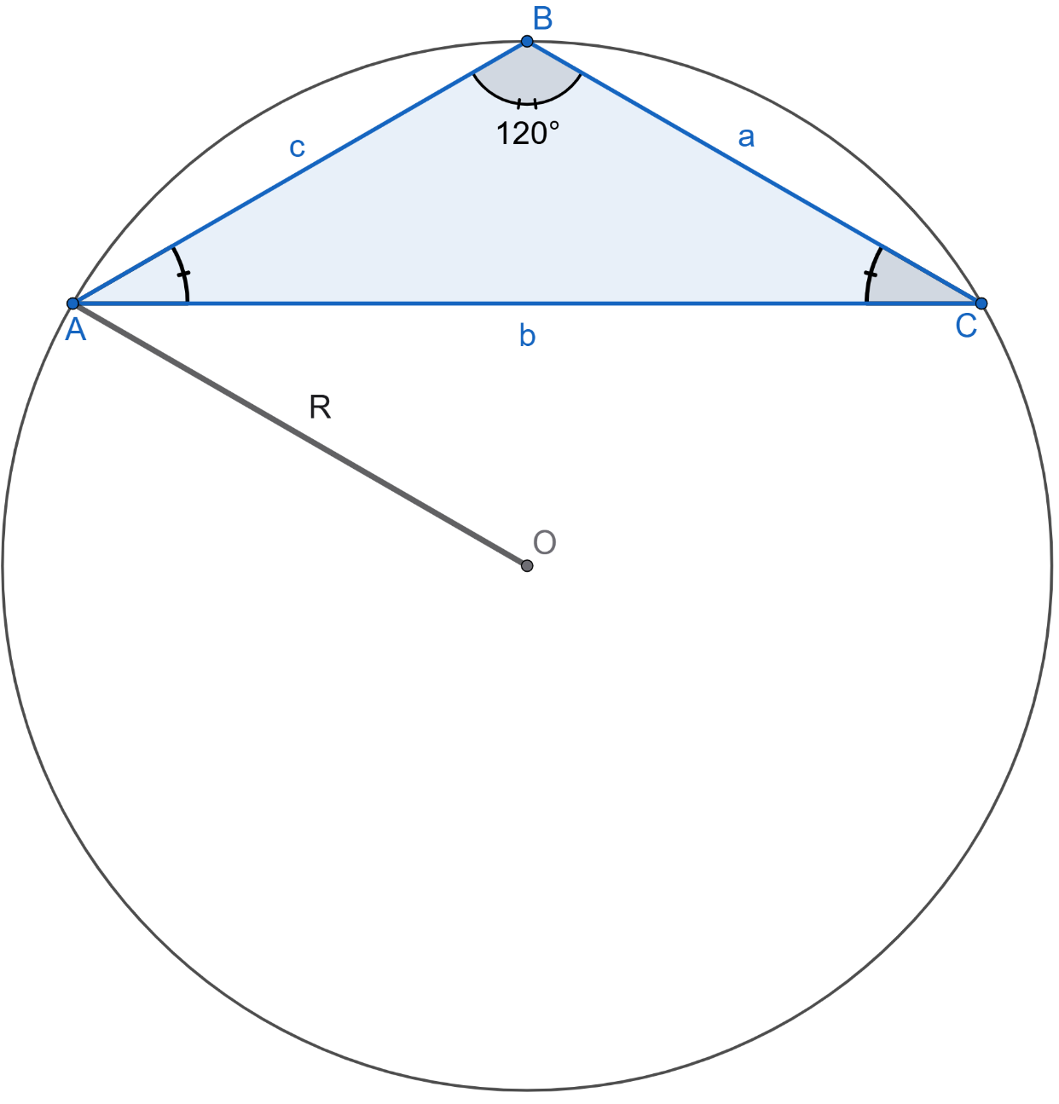


Resolvendo 1
Como a = c , vamos calcular apenas um deles.
E se fosse solicitado para encontrar o raio da circunferência circunscrita?

Slide 17

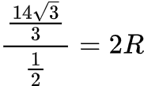


Resolvendo
E se fosse solicitado para encontrar o raio da circunferência circunscrita (que passa por todos os vértices do triângulo, contendo o polígono completamente em seu interior).?

Slide 18

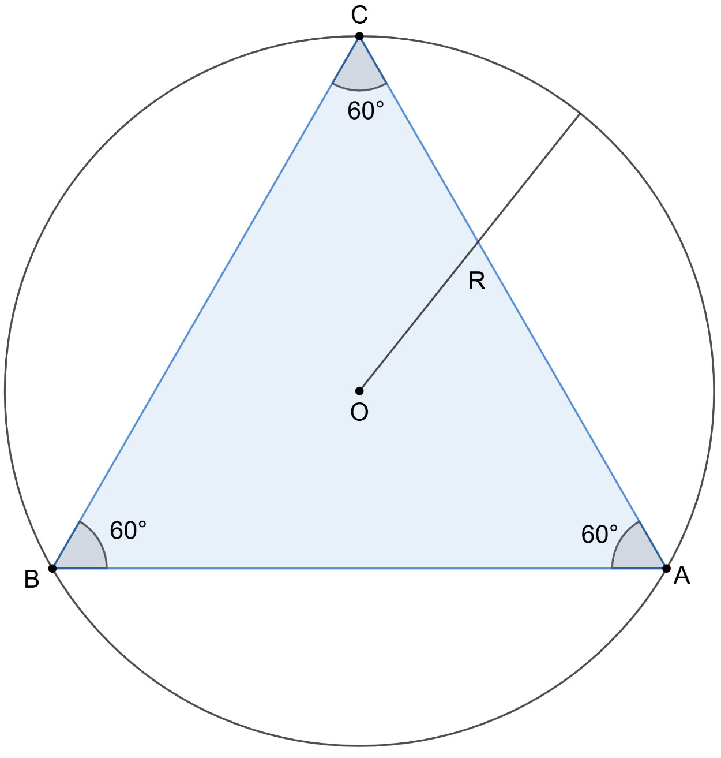
Praticando 2
5
min
Copie os dados e resolva em seu caderno. Após o tempo, ao comando do(a) professor(a), mostre a sua resolução aos colegas mais próximos.
Um triângulo equilátero está inscrito em uma circunferência de raio R = 2 cm. Quanto mede cada lado do triângulo?

Slide 19





Resolvendo 2
O triângulo equilátero possui os três lados de mesma medida e os três ângulos de 60°.
a = b = c

Slide 20
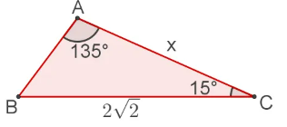
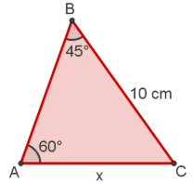
Pratique mais!
1) No triângulo a seguir, qual é a medida do segmento AC, destacada pela letra x, dado que essas medidas estão em centímetros?
2) No triângulo a seguir, determine a medida do lado AC, tendo em vista as medidas presentes nele. (Use √2 = 1,4 e √3 = 1,7).
a) 8,2 cm b) 12,2 cm c) 14 cm d) 17 cm e) 17,2 cm

Slide 21


Desenvolva suas habilidades!
A aula continua na Khan Academy.
Explore as atividades recomendadas pelo seu professor.
Professor, caso precise relembrar o passo a passo acesse o tutorial clicando AQUI
https://pt.khanacademy.org/login

Slide 22
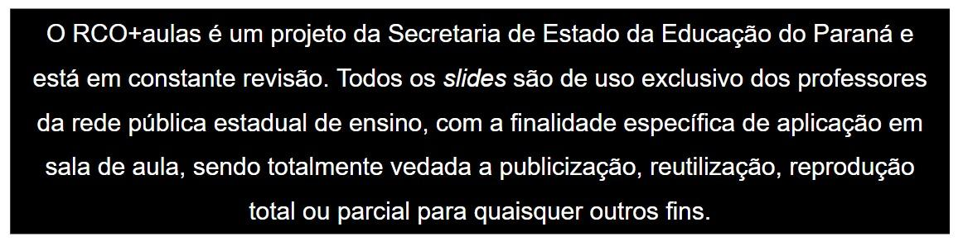
Referências
FUGITA, Felipe. Por toda parte matemática: 2º ano: ensino médio: volume II / Felipe Fugita, José Roberto Bonjorno, José Ruy Giovanni Júnior. - 1. ed. -São Paulo: FTD, 2024.
https://atlasescolar.ibge.gov.br/images/mapas/pdf/mundo-divisoes-politicas-e-regionais-planisferio-politico-p-38.pdf
https://www.flaticon.com/free-animated-icons/wind title="wind animated icons">Wind animated icons created by Freepik - Flaticon</a>
https://youtube.com/shorts/HUNi1cnO3mc?si=EMG_5zGeG37NMYUB
Imagens: www.canva.com/pt_br/educação/, https://gemini.google.com/, https://www.geogebra.org/
Professor, caso tenha alguma sugestão ou elogio para esta aula, acesse:
https://forms.gle/ZuC8G4UPYMEdztJy5

